Slide 1

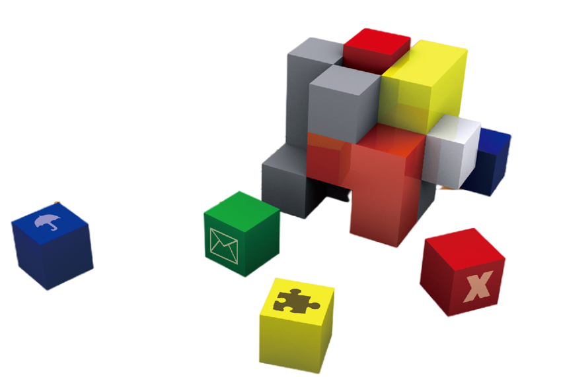
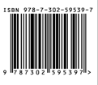

数据结构教程
第6版微课视频题库版
李春葆 主编
第8章 生成树和最小生成树
定价：65.00元

Slide 2
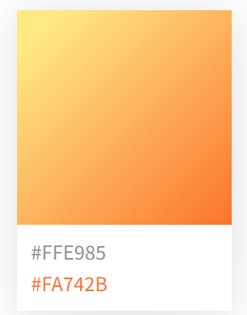
8.4.1 生成树的概念
一个连通图的生成树是一个极小连通子图，它含有图中全部n个顶点和构成一棵树的(n-1)条边。
0
0
一棵生成树
2
1
5
2
1
5
3
4
3
4
命题：如果在一棵生成树上添加一条边，必定构成一个环。

Slide 3

生成树的概念
由广度优先遍历得到的生成树称为广度优先生成树。
0
0
BFS生成树
2
1
5
2
1
5
3
4
3
4
2
3
0
1
4
一个连通图的生成树不一定是唯一的！
5

Slide 4

最小生成树的概念
概念
对于带权连通图G （每条边上的权均为大于零的实数），可能有多棵不同生成树。
每棵生成树的所有边的权值之和可能不同。
其中权值之和最小的生成树称为图的最小生成树。

Slide 5

最小生成树
0
1
1
1
2
0
0
1
1
1
1
1
3
1
1
2
1
2
0
3
1
3
3
3
1
1
1
2
图G
不是图G的最小生成树
1
3
都是图G的最小生成树

Slide 6

8.4.2 非连通图和生成树容
对于连通图：仅需调用遍历过程（DFS或BFS）一次，从图中任一顶点出发，便可以遍历图中的各个顶点，产生相应的生成树。
0
0
一棵生成树
2
1
5
2
1
5
3
4
3
4

Slide 7

8.4.2 非连通图和生成树容
对于非连通图：需多次调用遍历过程。每个连通分量中的顶点集和遍历时走过的边一起构成一棵生成树。所有连通分量的生成树组成非连通图的生成森林。
0
0
4
4
生成森林
2
1
6
2
1
6
5
5
3
3
重点：求带权连通图的最小生成树

Slide 8
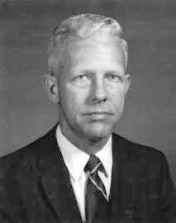
8.4.3 普里姆算法
普里姆（Prim）算法是一种构造性算法，用于构造最小生成树。过程如下：
（1）初始化U={v}。v到其他顶点的所有边为候选边；
（2）重复以下步骤n-1次，使得其他n-1个顶点被加入到U中：
①从候选边中挑选权值最小的边输出，设该边在V-U中的顶点是k，将k加入U中；
②考察当前V-U中的所有顶点j，修改候选边：若(j，k)的权值小于原来和顶点k关联的候选边，则用(k，j)取代后者作为候选边。
U
V－U
U
V－U
v
v
k
j
最小边
k
小的边作为候选边

Slide 9

Prim算法示例演示（起点0）
28
0
0
1
0
1
10
14
16
6
2
5
6
2
5
24
18
25
12
4
3
4
3
22
}
图G
U={0
普里姆算法求解最小生成树的过程

Slide 10
Prim算法示例演示（起点0）
28
0
0
1
0
1
10
14
16
5
6
2
5
6
2
5
24
18
25
12
4
3
4
3
22
图G
U={0，5}
普里姆算法求解最小生成树的过程

Slide 11
Prim算法示例演示（起点0）
28
0
0
1
0
1
10
14
16
5
6
2
5
6
2
5
24
18
25
12
4
4
3
4
3
22
图G
U={0，5，4}
普里姆算法求解最小生成树的过程

Slide 12
Prim算法示例演示（起点0）
28
0
0
1
0
1
10
14
16
5
6
2
5
6
2
5
24
18
25
12
4
4
3
4
3
3
22
图G
U={0，5，4，3}
普里姆算法求解最小生成树的过程

Slide 13
Prim算法示例演示（起点0）
28
0
0
1
0
1
10
14
16
6
2
5
2
5
6
2
5
24
18
25
12
4
4
3
4
3
3
22
图G
U={0，5，4，3，2}
普里姆算法求解最小生成树的过程

Slide 14
Prim算法示例演示（起点0）
28
0
1
0
1
0
1
最
小
生
成
树
10
14
16
6
2
5
2
5
6
2
5
24
18
25
12
4
4
3
4
3
3
22
图G
U={0，5，4，3，2，1，6}
U={0，5，4，3，2，1}
普里姆算法求解最小生成树的过程

Slide 15
算法设计（解决4个问题）：
如何求U、V-U两个顶点集之间的最小边？（只求一条）
只考虑V-U中顶点j到U顶点集的最小边（无向图），比较来找最小边
如何存储顶点j到U顶点集的最小边？
U
V－U
(j，closest[j])是顶点j的最小边，权值为lowcost[j]
k
lowcost[j]
j
v
closest[j]
顶点j到U的最小边
lowcost[k]=0
lowcost[j]!=0
一个顶点属于哪个集合？
图采用哪种存储结构更合适？
邻接矩阵

Slide 16
普里姆（Prim）算法如下：
#define INF 32767 //INF表示∞
void Prim(MatGraph g，int v)
{ int lowcost[MAXV];
int min;
int closest[MAXV]，i，j，k;
for (i=0;i<g.n;i++) //给lowcost[]和closest[]置初值
{ lowcost[i]=g.edges[v][i];
closest[i]=v;
}
U
V－U
顶点i到U的最小边：
(v，g.edges[v][i])
lowcost[i]
i
v
closest[i]
U中只有一个顶点v

Slide 17
普里姆（Prim）算法如下：
for (i=1;i<g.n;i++) //输出(n-1)条边
{ min=INF;
for (j=0;j<g.n;j++) //在(V-U)中找出离U最近的顶点k
if (lowcost[j]!=0 && lowcost[j]<min)
{ min=lowcost[j];
k=j; //k记录最近顶点编号
}
printf(" 边(%d，%d)权为:%d\n"，closest[k]，k，min);
lowcost[k]=0; //标记k已经加入U
U
V－U
U
V－U
x
lowcost[k]
x
k
k
closest[k]=x
输出：(closest[k]， k)

Slide 18
普里姆（Prim）算法如下：
U中除了k外的全部顶点
x
lowcost[j]
j
本次加入顶点k
k
g.edges[k][j]
for (j=0;j<g.n;j++) //修改数组lowcost和closest
if (lowcost[j]!=0 && g.edges[k][j]<lowcost[j])
{ lowcost[j]=g.edges[k][j];
closest[j]=k;
}
}
}
修改U和V-U之间的候选边，即调整
仅仅考虑V-U中的顶点

Slide 19

普里姆（Prim）：
普里姆算法思路
局部最优
＋
调整
＝
全局最优
贪心算法思想
最优结果
普里姆算法分析
Prim()算法中有两重for循环，所以时间复杂度为O(n2)。

Slide 20
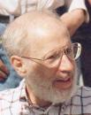

8.4.4 克鲁斯卡尔算法
克鲁斯卡尔（Kruskal）算法也是一种求带权无向图的最小生成树的构造性算法。
按权值的递增次序选择合适的边来构造最小生成树的方法。

Slide 21
8.4.4 克鲁斯卡尔算法
克鲁斯卡尔（Kruskal）算法过程：构造最小生成树（U,TE）
（1）置U的初值等于V（即包含有G中的全部顶点），TE的初值为空集（即图T中每一个顶点都构成一个连通分量）。
（2）将图G中的边按权值从小到大的顺序依次选取：
❶ 若选取的边未使生成树T形成回路，则加入TE；
❷ 否则舍弃，直到TE中包含(n-1)条边为止。
28
0
1
有条件地加入(n-1)条边
0
1
10
14
16
5
6
2
5
6
2
18
25
12
4
3
4
3
22
TE={}

Slide 22
Kruskal算法示例的演示
0
9
1
28
0
1
1
3
4
10
14
按边大小递增排序
5
6
2
5
6
2
7
5
18
8
2
25
4
3
4
3
6
22
克鲁斯卡尔算法求解最小生成树的过程

Slide 23
Kruskal算法示例的演示
0
9
1
0
1
最
小
生
成
树
1
3
4
操作
6
2
5
6
2
5
取1号边
取2号边
取3号边
取4号边
取5号边
取6号边
取7号边
取8号边
7
5
2
8
4
3
4
3
6
选取了n-1条边
克鲁斯卡尔算法求解最小生成树的过程

Slide 24

算法设计（解决3个问题）：
图采用哪种存储结构更合适？
邻接矩阵
边的排序问题？
这里采用直接插入排序算法
如何解决加入一条边后是否出现回路？
采用连通分量编号或顶点集合编号

Slide 25
Kruskal算法如何解决出现回路的问题演示
vset[0]：连通分量编号
0
0
0
1
4
操作
1
3
3
取1号边
1
3
3
取2号边
取3号边
1
5
0
2
2
2
2
0
3号边的两个顶点的vset值相同，不能添加！

Slide 26

Kruskal算法
在实现克鲁斯卡尔算法Kruskal()时，用数组E存放图G中的所有边，其类型如下：
typedef struct
{ int u; //边的起始顶点
int v; //边的终止顶点
int w; //边的权值
} Edge;
Edge E[MAXV];

Slide 27
Kruskal算法
void Kruskal(MatGraph g)
{ int i，j，u1，v1，sn1，sn2，k;
int vset[MAXV];
Edge E[MaxSize]; //存放所有边
k=0; //E数组的下标从0开始计
for (i=0;i<g.n;i++) //由g产生的边集E
for (j=0;j<g.n;j++)
if (g.edges[i][j]!=0 && g.edges[i][j]!=INF)
{ E[k].u=i; E[k].v=j; E[k].w=g.edges[i][j];
k++;
}
InsertSort(E，g.e); //用直接插入排序对E数组按权值递增排序
for (i=0;i<g.n;i++) //初始化辅助数组
vset[i]=i;

Slide 28
Kruskal算法
k=1; //k表示当前构造生成树的第几条边
j=0; //E中边的下标，初值为0
while (k<g.n) //生成的边数小于n时循环
{
u1=E[j].u;v1=E[j].v; //取一条边的头尾顶点
sn1=vset[u1];
sn2=vset[v1]; //分别得到两个顶点所属的集合编号
if (sn1!=sn2) //两顶点属于不同的集合
{ printf(" (%d，%d):%d\n"，u1，v1，E[j].w);
k++; //生成边数增1
for (i=0;i<g.n;i++) //两个集合统一编号
if (vset[i]==sn2) //集合编号为sn2的改为sn1
vset[i]=sn1
}
j++; //扫描下一条边
}
}

Slide 29

上述算法不是最优的
改进：堆排序、并查集
Kruskal算法的时间复杂度为
O(elog2e)

Slide 30
void Kruskal(MatGraph g) //改进的Kruskal算法
{ int i,j,k,u1,v1,sn1,sn2;
UFSTree S[MaxSize];
Edge E[MaxSize];
k=1; //e数组的下标从1开始计
for (i=0;i<g.n;i++) //由g产生的边集E
for (j=0;j<=i;j++)
if (g.edges[i][j]!=0 && g.edges[i][j]!=INF)
{ E[k].u=i;E[k].v=j;E[k].w=g.edges[i][j];
k++;
}
HeapSort(E,g.e); //采用堆排序对E数组按权值递增排序

Slide 31
Mint(S,g.n); //初始化并查集树S
k=1; //k表示当前构造生成树的第几条边,初值为1
j=1; //E中边的下标从1开始
while (k<g.n) //生成的边数小于n时循环
{ u1=E[j].u;
v1=E[j].v; //取一条边的头尾顶点编号u1和v2
sn1=Find(S,u1);
sn2=Find(S,v1); //分别得到两个顶点所属的集合编号
if (sn1!=sn2) //两顶点属不同的集合,是最小生成树的边
{ printf(" (%d,%d):%d\n",u1,v1,E[j].w);
k++; //生成边数增1
Union(t,u1,v1); //将u1和v1两个顶点合并
}
j++; //扫描下一条边
}
}
上述Kruskal算法的时间复杂度为O(elog₂e)。

Slide 32
【例8.12】求下面带权图的最小（代价）生成树时，可能是克鲁斯卡（kruskal）算法第二次选中但不是普里姆（Prim）算法（从v₄ 开始）第2 次选中的边是（ ）。
A.(v₁，v₃) B.(v₁，v₄) C.(v₂，v₃) D.(v₃，v₄)
注：2015年全国考研题
kruskal：
1： (v₁，v₄)，2：(v₁，v₃) 或(v₃，v₄)或(v₂，v₃) ， …
10
v₁
v₂
8
11
8
5
Prim （从v₄ 开始） ：
1：(v₁，v₄)，2：(v₁，v₃) 或(v₃，v₄) ，不可能是 (v₂，v₃)
v₃
v₄
8
答案为C

